Slide 1

JSP 를 이용한 홈페이지
로그인 및 회원가입 구현
팀장 : 김진수
팀원 : 임정훈, 전형진

Slide 2

목차
1
구현 기능
2
개발 일정 및 DB 설계
3
페이지 설계
4
오류 및 개선 사항

Slide 3

Part 1,
1. 구현 기능

Slide 4
Part 1
구현 기능
로그인
회원가입
중복 체크
회원 ID
회원 Password
회원 닉네임을
이용한 회원 가입
회원 ID
회원 닉네임을
중복체크
회원 ID
회원 Password 를
이용한 로그인
>>
>>

Slide 5



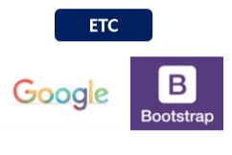
Part 1-2
개발 환경

Slide 6

Part 2,
개발 일정
DB 설계

Slide 7
Part 2-1
개발 일정
7월 | 19일 | 20일 | 21일 | 22일 | 23일 | 26일 | 27일 | 28일 | 29일 | 30일 | 31일 | 8월 1일 | 8월 2일 | 8월 3일
요구사항 분석
 |  | DB 설계
 |  |  | 화면 설계
 |  |  |  |  |  | 방학
 |  |  |  |  |  |  |  |  |  |  | 통합 테스트

Slide 8
Part 2-3,
DB 설계
MEMBER
Table
ID
Nick
Password

Slide 9

Part 3,
페이지 설계

Slide 10
Part 3,
페이지 설계
메인 페이지
로그인 페이지
1
2
3
4
회원가입 페이지
로그인 후 페이지
중복 체크

Slide 11

Part 3-1
메인 페이지
Bootstrap 참조 후
메인 페이지 구현

Slide 12
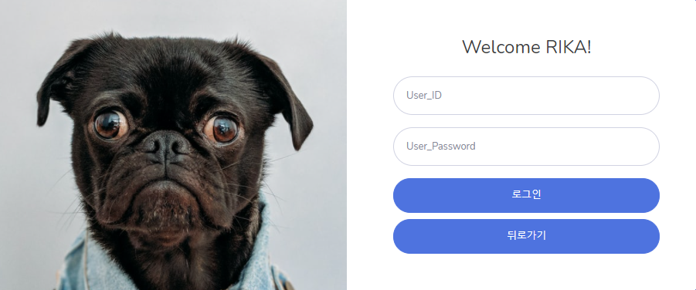
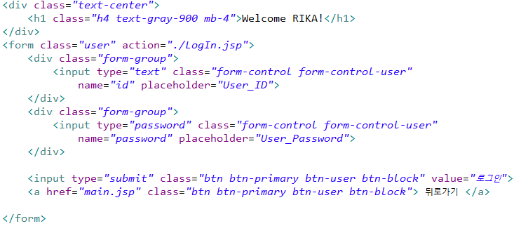
Part 3-2
로그인 페이지

Slide 13
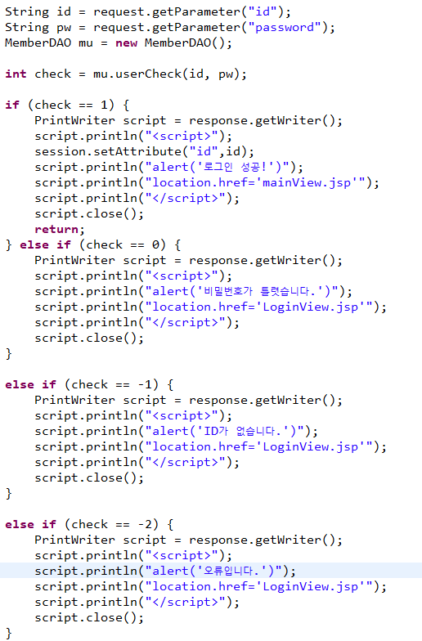
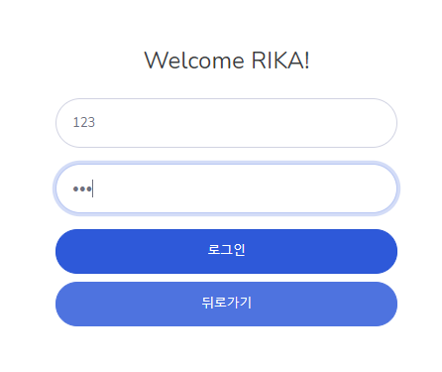
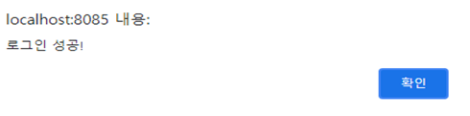
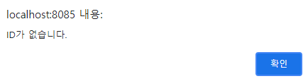
Part 4-2
로그인 페이지

Slide 14
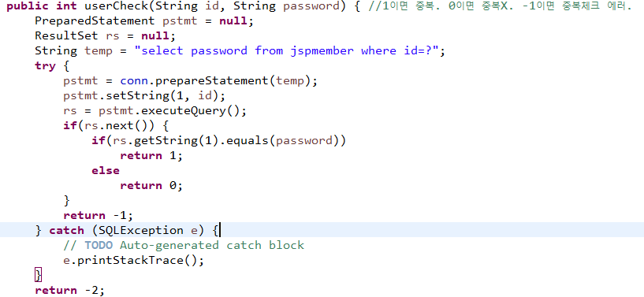
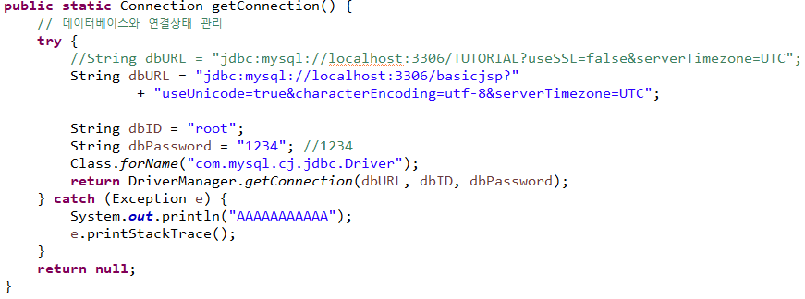
Part 3-2
로그인 페이지(MemberDAO_userCheck)

Slide 15
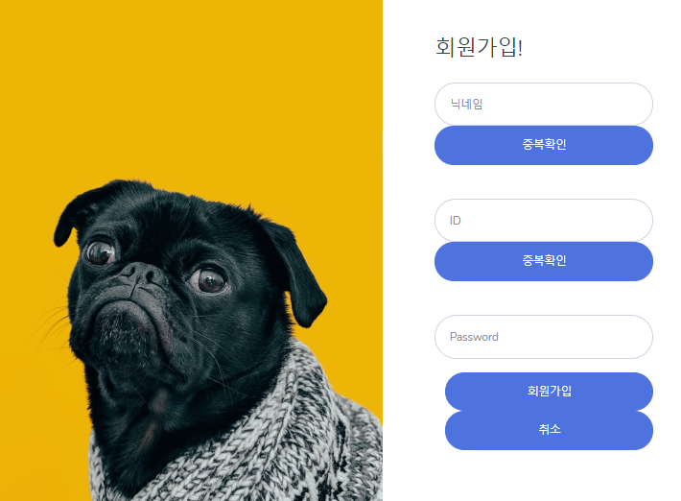
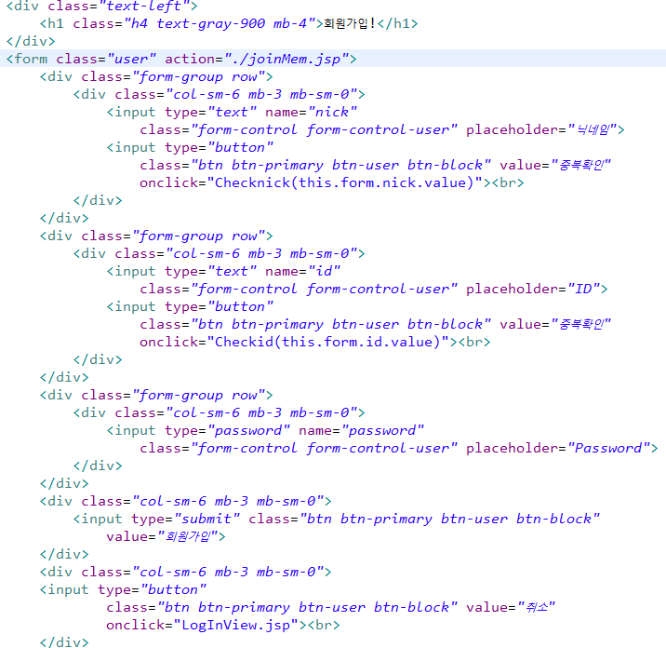
Part 3-3
회원가입 페이지

Slide 16
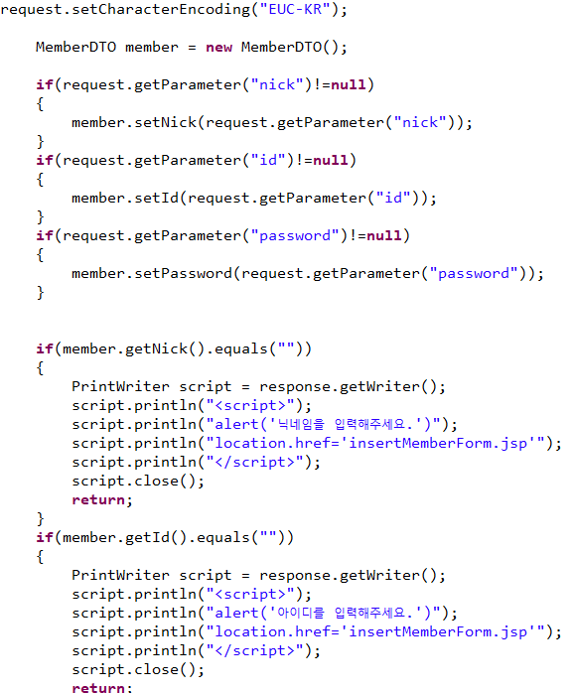
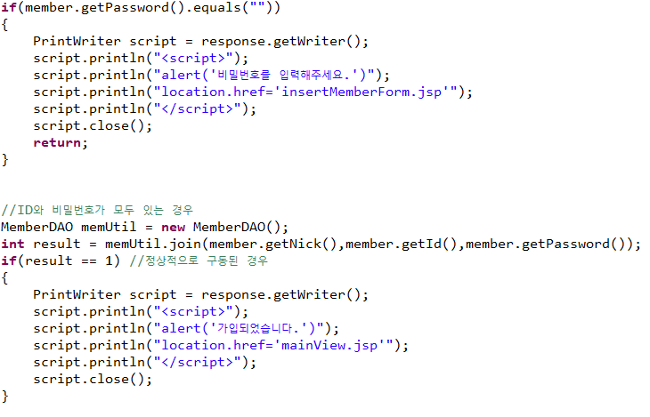
Part 3-3
회원가입 페이지 (joinmem.jsp)

Slide 17
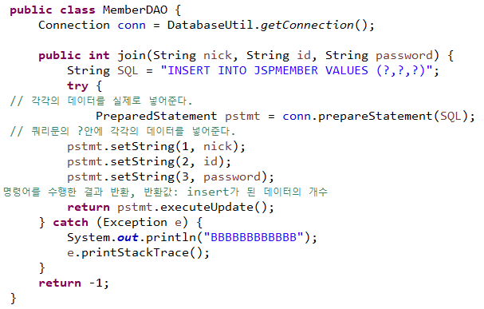
Part 3-3
회원가입 페이지 (MemberDAO _ join & DatabaseUtil)

Slide 18
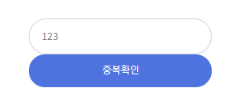
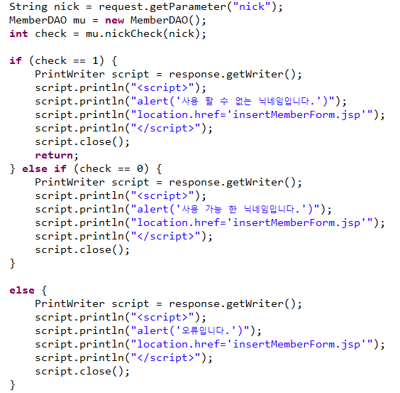
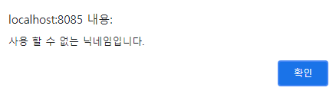
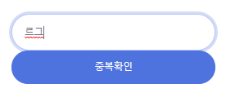
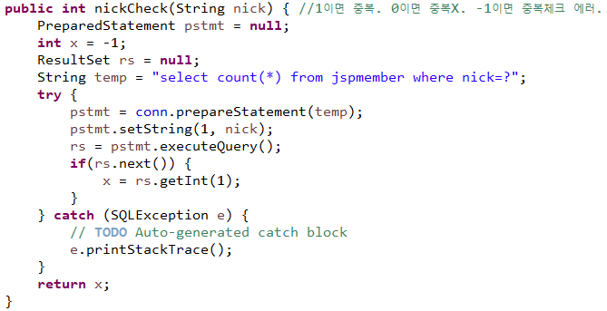
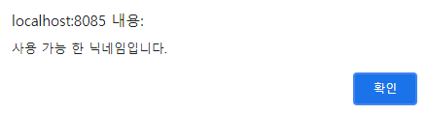
Part 3-3
닉네임 중복체크

Slide 19
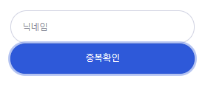

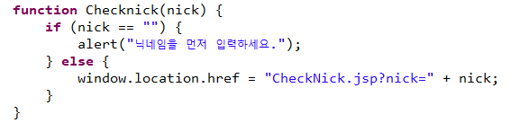
Part 3-3
닉네임 중복체크

Slide 20
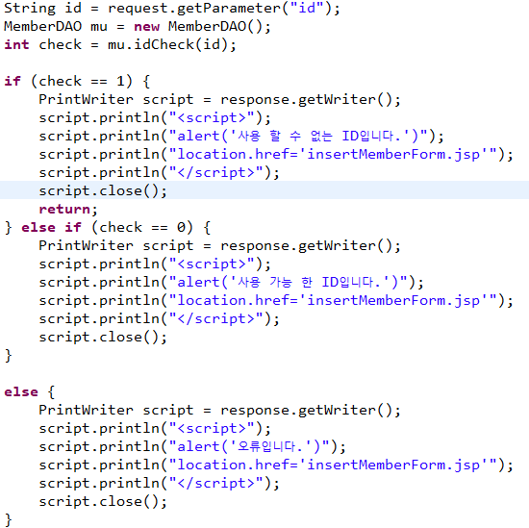
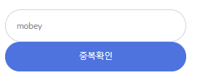
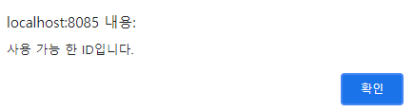
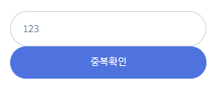
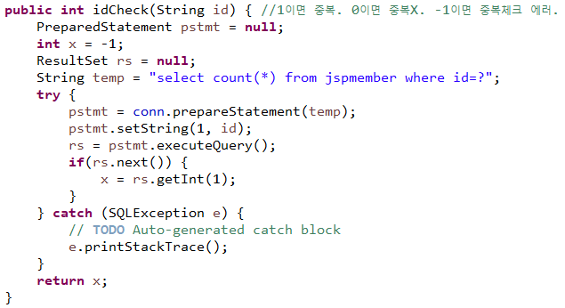
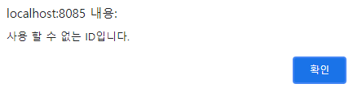
Part 3-3
ID 중복체크

Slide 21
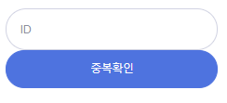

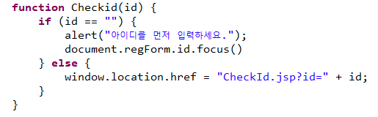
Part 3-3
ID 중복체크

Slide 22

Part 3-4
로그인 후 화면
로그인 전 화면
로그인 후 화면

Slide 23
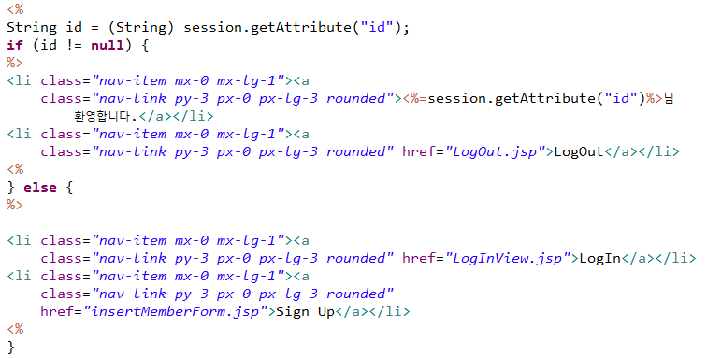

Part 3-4
로그인 후 화면
로그아웃

Slide 24

Part 4,
오류 및 개선 사항

Slide 25
Part 5
오류 및 개선사항
001
>>
중복체크
중복 체크를 한 후 ID 및 닉네임이 사라지는 현상 발견
002
>>
구현 기능이 적다
게시판 등 다른 구현 기능을 공부해서 더 넣겠습니다.
003
>>
Bootstrap 참조
Bootstrap 참조 해서 페이지 구현 후 한글 깨짐.

Slide 26

Q&A

